Slide 1
국부펀드 KIC, AI 에이전트 공모전
예선 AI Agent 기획서
공시로 내 투자 근거를 점검하는 개인 맞춤 에이전트
AI 인터뷰로 운용역마다 맞춰 만드는 AI Agent
팀명 | Thesis Fit
팀장 | 문성원
팀원 | 김건우

Slide 2
예선 제출물 – Summary
서비스명 | 공시로 내 투자 근거를 점검하는 개인 맞춤 에이전트
문제·사용자 | KIC 주식 운용역. 밤사이 공시·뉴스가 몰려, 출근 전 판단 시각까지 내 투자 근거 기준으로 정리하기 어렵다. KIC 보유 상위 8개사의 최근 1년 공시 136건 중 75%가 한국 시간 밤~새벽(22:00~06:59)에 나왔다.
Agent 제안 | AI Agent가 운용역을 인터뷰해(관심 분야·판단 시각·경보 주기) 그 사람의 정보 처리 에이전트를 짜 준다. 에이전트는 공시·뉴스를 모으고, 근거가 부족하면 스스로 다시 검색해 투자 근거별로 '재검토 필요' 여부를 원문 근거와 함께 정리한다. RSI(재귀적 자기 개선) + 사람 최종 승인: 놓친 사건은 AI Agent가 원인을 분석해 수정안을 내고, 사람이 승인해야만 반영된다.
데이터·기술 | 데이터 MVP는 SEC 미국 공시(수시 공시 8-K, 분기 보고서 10-Q, 연간 보고서 10-K)와 KIC 13F(보유 종목 공시). 확장은 SNS 공개 게시물(X·Truth Social 등, 감지용)·DART(한국 전자공시)·블룸버그 등 기관 계약 피드 — 모두 약관·API 계약 범위 안에서. 기술 키워드+의미 하이브리드 검색(Agentic Hybrid RAG), 판정·승인 기록을 남기는 내부 DB(SQLite), 모델 교체형.
기대효과 | 출근 전에 정리는 끝. 운용역이 판단에만 집중할 수 있게. ① 밤사이 몰리는 공시를 07:30 전에 정리 ② 약 15만 자 분기 보고서를 약 10초 만에 판정하고 핵심 문장만 인용 ③ 놓친 내용은 RSI로 원인을 고쳐 다시 찾음(백테스트) ④ 급한 공시는 5분 이내 경보 ⑤ 예상치와 실제치를 구분해 같은 보고서에 이어서 기록

Slide 3
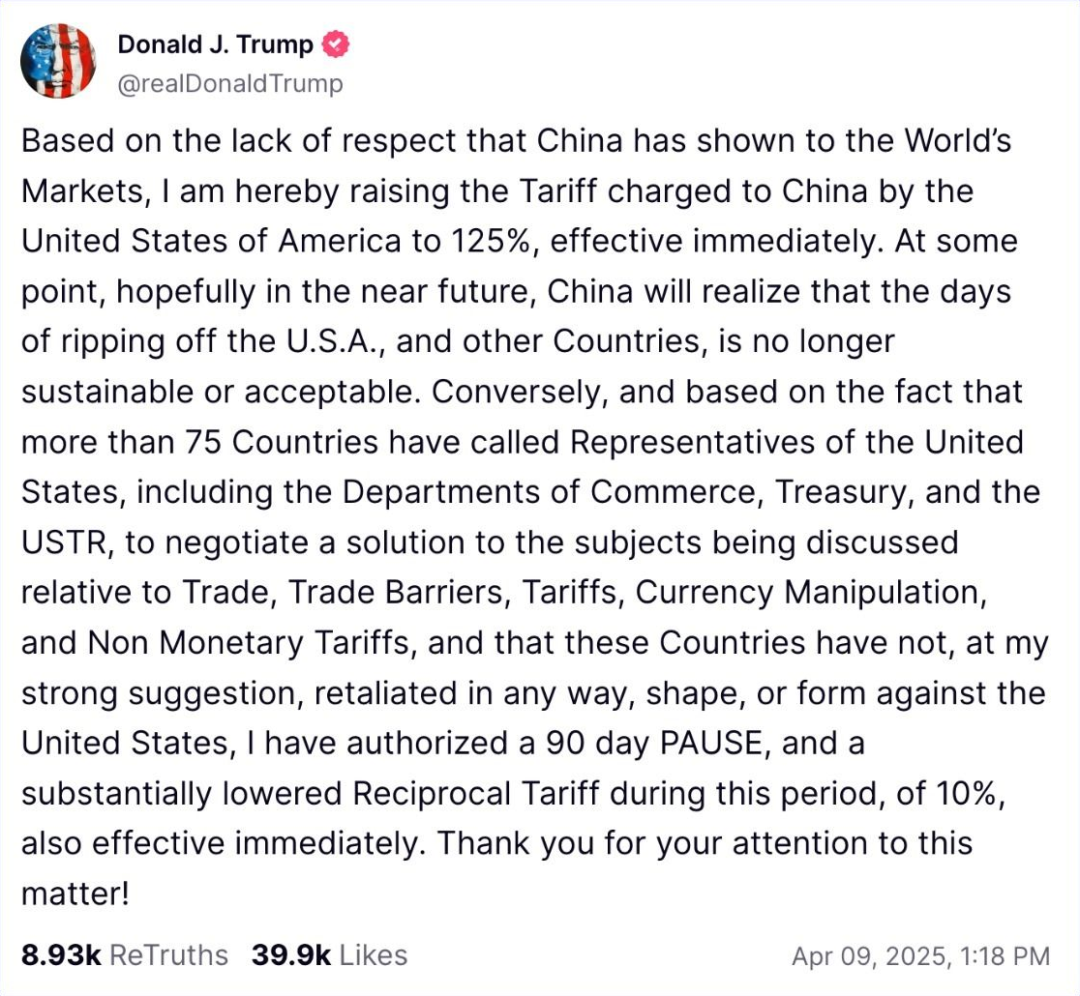
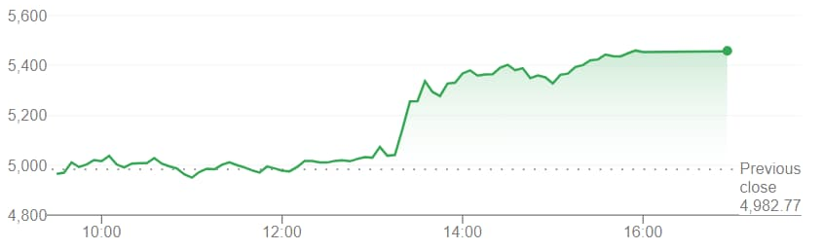
예선 제출물 – AI Agent 기획서
국부펀드 KIC, AI 에이전트 공모전
① 문제 정의
쏟아지는 정보와 제한된 판단 시간
공시는 길어지고 실적 발표 자료는 한꺼번에 쏟아진다. 운용역이 판단 시각까지 검토할 수 있는 양은 한정돼 있다.
검색·알림 도구가 있어도 출처를 넓게 봐야 한다. 정책결정자·기업 경영진이 Truth Social이나 X에 먼저 소식을 올리기도 한다.
밤사이 몰리는 미국 공시
SNS에서 먼저 나온 상호관세 90일 유예 발표
야간 75% · 오전 5~6시대 집중 70%
Truth Social 원문 · 2025.04.09 13:18 ET
같은 날 S&P 500 장중 흐름
KIC 보유 8개사 공시 136건 · 한국 시간 기준
+9.52%
전일 종가 대비 · 5,456.90 마감
게시 직후 급등
22:00~06:59 102건 · 05:00~06:59 95건
판단의 병목
빠르게 움직이는 시장에서 제때 대응하려면, 소식을 포착한 뒤 사실인지 확인하고 내 투자 근거에 미칠 영향을 판단해야 한다.
그림 1 SEC EDGAR 8-K·10-Q·10-K (2025.11.08~2026.11.08, 팀 집계, 정정공시 제외) | 그림 2 Truth Social (Axios 캡처) · Google Finance (Finbold 인용)
배경 Lesmy 외 (2025), Lost in the fog · Dechow 외 (2026), Beyond earnings quality
Notes:
공시 분량과 실적 발표 자료의 다변화
Lesmy 외 (2025), Lost in the fog — https://www.nature.com/articles/s41599-025-06094-y.pdf
Dechow 외 (2026), Beyond earnings quality, Fig. 1 — https://link.springer.com/article/10.1007/s11142-026-09971-2/figures/1
KIC 표본: NVIDIA, Alphabet, Microsoft, Amazon, Broadcom, Micron, Meta, AMD. SEC EDGAR 8-K·10-Q·10-K 136건, 2025.11.08~2026.11.08. SEC 접수 시각을 KST로 환산했다. 8-K/A 제외.
SEC EDGAR API — https://www.sec.gov/search-filings/edgar-application-programming-interfaces
Truth Social @realDonaldTrump 원문 — https://truthsocial.com/@realDonaldTrump/posts/114309144289505174
Truth Social 캡처 — https://www.axios.com/2025/04/09/trump-scales-back-tariffs-pm
Google Finance S&P 500 2025.04.09 장중 차트 — https://finbold.com/1000-invested-in-djt-stock-when-trump-said-great-time-to-buy-would-now-be-worth/

Slide 4
예선 제출물 – AI Agent 기획서
국부펀드 KIC, AI 에이전트 공모전
② 서비스 제안 및 차별성
질문에 답하면, 내 업무에 맞춘 에이전트가 만들어진다
운용역은 설계하지 않는다. AI Agent가 인터뷰로 초안을 만들고, 운용역은 고치고 승인만 한다.
① 운용역의 요청
② AI 인터뷰
③ 나만의 에이전트 (초안)
Q 관심 분야와 투자 근거는?
대상 NVIDIA·Micron 등 8개사
검색어 capex·가이던스·수출 규제·HBM
출처 SEC 공시 + SNS·블룸버그(확장)
정리 매일 07:30 · 즉시 경보 5분
비용 공시 확인 무료 · AI 판정 건당 $0.04
A 반도체·AI 인프라 (근거: 빅테크 AI 투자)
반도체 담당 운용역
Q 언제 정리해 드릴까요?
“출근 전에 내 종목 소식만,
내 투자 근거 기준으로
정리해 줘”
A 매일 07:30, 또는 '지금 조사해'
AI Agent
Q 급한 소식은 얼마나 자주?
* Claude Opus 5.5 기준, 공시 1건 판정 (2026.11 시험 판정)
A 5분이면 충분, 장중엔 1분
운용역 [수정] 또는 [승인] → 이때부터 가동
원문으로 확인되는 근거
AI 답을 원문과 맞춰 보고, 원문에
없으면 버림 → 할루시네이션 차단
묻지 않아도 먼저 움직인다
챗봇은 물어야 답한다. 에이전트는
5분마다 스스로 확인, 07:30 정리
답만 하면 되는 개인화
질문 3개에 답하면
대상·검색어·주기 초안이 완성
RSI + 사람 최종 승인
놓친 사건 → AI 수정안 →
🔒 사람이 승인해야만 반영
✓

Slide 5
예선 제출물 – AI Agent 기획서
국부펀드 KIC, AI 에이전트 공모전
③ Agent 역할 및 Workflow
수집은 프로그램 코드가, 판단은 AI Agent가, 결정은 사람이
프로그램 코드가 AI 토큰 없이 계속 지켜보고, 관련 소식이 있을 때만 AI Agent가 근거를 찾아 판정한다.
사람
① 설정
인터뷰로 근거·주기
⑦ 확인
동의 / 불필요 / 보류
AI Agent
④ 근거·판정
부족하면 다시 검색
</>
프로그램
코드
② 수집
5분마다 새 소식
③ 선별
내 키워드 관련만
⑤ 검증
인용·금액 원문 대조
⑥ 보고
즉시 또는 07:30
↺ RSI
재귀적 자기 개선 + 사람 최종 승인 ⑧ AI Agent가 놓친 사건 원인 분석 · ⑨ 검색어·출처·주기 수정안 · ⑩ 🔒 운용역이 승인해야만 ①에 반영 (되돌리기 가능)
결과물
07:30 판정 보고서
(예시)
[재검토 필요] 내 투자 근거 「수출 규제 영향은 제한적」이 흔들릴 수 있음
사건 NVIDIA, H20 칩 중국 수출에 허가 필요 (수시 공시 8-K, 04.16 06:22)
근거 "…up to approximately $5.5 billion of charges…" ✓ 원문 일치
수치 '최대' 55억 달러 예상 — 실제 비용은 아직 미확정
다음 분기 보고서(10-Q)에서 실제 비용 확인
운용역 [동의] [불필요] [보류]

Slide 6
예선 제출물 – AI Agent 기획서
국부펀드 KIC, AI 에이전트 공모전
④ AI 기술·Tool/API 구성
Hybrid RAG 기반 검색에 API를 더하고, RSI로 개선한다
단어와 뜻, 두 방식으로 원문을 찾는다. 놓친 사건은 AI Agent가 원인을 분석하고, 사람이 승인해야 고쳐진다. 외부 AI에는 공개 자료만 보내고, 보낸 내용은 모두 기록한다.
① Agentic Hybrid RAG — 어디서, 무엇을 더 찾을지 AI Agent가 정한다
② RSI + 🔒 사람 최종 승인 — 실제로 해 본 결과 (2026.11.9)
키워드 검색 (BM25)
정확한 단어: 'H20' · 'Item 4.02'
순위 결합 (RRF)
시험 문제: NVIDIA 분기 보고서(2025.5)에서 'H20 칩 실제 비용 45억 달러'를 찾아낼까?
AI Agent
판단
① 놓침
비용 때문에 앞 4만 자만 읽어, 바로 뒤 '45억 달러'를 놓쳤다
1 Note 7 · H20 비용
② AI Agent 분석
판단 실수가 아니라, 읽는 범위를 앞에서 자른 게 문제
2 MD&A · 수출 허가
충분 → 판정
부족 → 검색어·출처를 바꿔
다시 검색 (최대 2회)
의미 검색 (벡터·임베딩)
'수출 규제' ≈ 'export license'
③ AI Agent 수정안
읽는 양은 그대로, 중요한 단어 주변만 골라 읽자
3 위험 요인
④ 🔒 운용역 승인
승인해야만 적용 + '전체 읽기와도 비교하라' 지시
원래 방식
✗ 못 찾음 · $0.10
전체 다 읽기
✓ 찾음 · $0.24
골라 읽기(수정안)
✓ 찾음 · $0.07
③ 도구·API
* 위 백테스트 비용은 Claude Opus 5.5 기준 실측 (사례 1건)
도구 | 하는 일 | 언제
SEC EDGAR API | 새 공시 목록과 원문 가져오기 (초당 요청 한도 준수) | 5분마다 (장중 1분)
하이브리드 검색 (SQLite·임베딩) | 질문에 맞는 원문 문단과 위치 반환 | 근거가 부족할 때
AI 판정 API (외부·사내 AI 교체형) | 투자 근거별 판정을 정해진 형식(JSON)으로 | 관련 사건이 있을 때
검증기 (프로그램 코드) | 인용 원문 대조·금액 단위 확인·판정 기록 위변조 방지(해시) | 판정 직후
외부 데이터 연결 (확장) | 기관이 계약한 피드를 붙여 쓰는 연결 규격 (출처는 7장) | 기관 도입 후 필요할 때

Slide 7
예선 제출물 – AI Agent 기획서
국부펀드 KIC, AI 에이전트 공모전
⑤ 데이터 활용 계획
속보는 빠르게, 정확한 팩트는 공시 원문으로 확인
출처마다 역할이 다르다. MVP는 누구나 쓸 수 있는 SEC 공개 데이터로 만들고, 기관이 계약한 피드(예: 블룸버그)는 외부 데이터 연결로 붙여 쓴다.
데이터 | 무엇인가 | 역할 | 확인 주기 · 비용 | 단계
SEC 공시 | 미국 상장사 의무 공시. 8-K = 수시(계약·사고·실적 자료), 10-Q·10-K = 분기·연간 보고서 | 사실 확정 · 인용 근거 | 5분마다 · 무료 | MVP
KIC 13F | KIC가 분기마다 SEC에 내는 미국 주식 보유 목록 | 대상 종목 제안 | 분기 1회 · 무료 | MVP
투자 근거 목록 | 인터뷰로 정한 내 투자 근거와 '무엇이 나오면 다시 볼지' | 판정 기준 | 운용역이 바꿀 때 | MVP
사람 판정 기록 | 사건마다 '이렇게 판정해야 맞다'를 운용역 2명이 따로 적고 맞춰 본 기준 | 성능 측정 | 실험 전 1회 | MVP
SNS 공개 게시물 | X·Truth Social 등 기업·정책 인사의 공개 게시물. 플랫폼 약관·공식 API 계약 범위에서만 수집 | 먼저 알아채기 (사실 확정은 공시로) | API 계약 (예: X 유료) | 확장
DART · 뉴스(GDELT) | DART = 한국 전자공시(금융감독원), GDELT = 전 세계 뉴스 목록 | 국내·회사 밖 사건 감지 | 주기 설정 · 무료 | 확장
블룸버그 등 기관 피드 | KIC가 이미 계약해 쓰는 정보 서비스 | 외부 데이터 연결로 사용 | 기관 계약 | 확장
AI 판정 비용 (실측, Claude Opus 5.5) 수시 공시 1건 약 $0.04 · 분기 보고서 1건 약 $0.07(골라 읽기) ~ $0.24(전체 읽기) — 공시 확인 자체는 무료, AI는 관련 공시가 있을 때만 호출
예시 ① 반도체 담당 운용역 — 투자 근거 목록
예시 ② 필수소비재 담당 운용역 — 투자 근거 목록
내 투자 근거 | 다시 볼 조건 (예시) | 알림
빅테크 4사 AI 투자 지속 | 구글·MS·아마존·메타 설비투자 전망 하향 | 07:30 정리
메모리 업황 양호 | 마이크론 매출 전망이 시장 예상 하회 | 07:30 정리
수출 규제 영향 제한적 | 규제 비용 발생 (예상 최대치·실제 비용 구분) | 07:30 정리
내 투자 근거 | 다시 볼 조건 (예시) | 알림
가격 결정력 유지 | P&G 판매량 2분기 연속 감소 | 주 1회
마진 방어 | 월마트 매출총이익률 전망 하락 | 주 1회
배당 지속 | 코카콜라 배당 동결·삭감 | 즉시 경보

Slide 8
예선 제출물 – AI Agent 기획서
국부펀드 KIC, AI 에이전트 공모전
⑥ MVP 개발 계획
Agent는 이미 가동 중. 본선에서 완성하고 백테스트로 검증한다
핵심 기능(수집·AI 판정·인용 검증)은 예선 기간에 이미 돌아가고 있다. 본선 3주는 기능을 통합하고 화면을 만든다. 날짜는 예선 결과 발표에 맞춰 조정한다.
구분 | MVP | 확장 (도입 시)
설정 | AI 인터뷰로 개인 맞춤 에이전트 생성 | 리서치·리스크관리 업무로 확대
수집 | SEC 공시 (8-K·10-Q·10-K) | SNS·DART·뉴스·블룸버그
검색·판정 | 하이브리드 검색 · 판정 보고서 · 인용 검증 | 소문 판별 · 매체 신뢰도
RSI | 놓친 사건 분석 → 수정안 → 🔒 사람 승인 | 여러 운용역의 놓친 사례를 모아 분석
기간 | 만들 것 | 완료 기준
11/9~11/13 (예선 기간) | 시범 운영 (8개사, 5분마다 확인) 새 공시가 있으면 07:00 AI 판정 | 판정 기록·비용 측정
1주 12/03~12/09 | AI 인터뷰 화면과 투자 근거 목록 만들기 | 예시 2명 설정 완료 (반도체·필수소비재)
2주 12/10~12/16 | 검색 → 판정 → 인용 확인 연결 + 급한 소식 즉시 알림 | 그림 2 공시 3건 바르게 판정
3주 12/17~12/19 | RSI 루프 (분석 → 수정안 → 승인) | 놓친 사례 재발견 (11/9 1건 성공)
마지막 3일 12/20~12/22 | 비교 실험(백테스트): 같은 사건 × 3개 방식 키워드 알림 · 일반 AI 챗봇 · 우리 에이전트 | 비교 결과표 · 데모 영상
그림 2. 시연 사례: 2025년 실제 공시(한국 시간)와 에이전트가 내야 할 판정
04.16 06:22 NVIDIA 8-K (수시 공시)
04.16 22:03 AMD 8-K (수시 공시)
05.29 05:32 NVIDIA 10-Q (분기 보고서)
H20 관련 비용 '최대' 약 55억 달러 예상
→ '수출 규제' 투자 근거 재검토 필요
MI308 관련 비용 '최대' 약 8억 달러 예상
→ AMD 원문 확인 후 같은 투자 근거에 추가
H20 실제 비용 45억 달러 확정
→ 같은 보고서에 실제 금액 기록
실제 작동 확인 시험 판정 1건(11/9): NVIDIA 수시 공시(8-K) → 인용 원문 일치 · 12초 · $0.04

Slide 9
예선 제출물 – AI Agent 기획서
국부펀드 KIC, AI 에이전트 공모전
⑦ 기대효과 및 확장성
출근 전에 정리는 끝. 운용역이 판단에만 집중할 수 있게
숫자는 실측·추정·목표를 구분해 적었다 (근거는 10장).
기대효과 — 운용역의 고충을 이렇게 줄인다
지금
에이전트 도입 후
1 공시가 밤에 몰린다
75% 8종목 공시가 22~07시 접수, 연 102건 (실측)
07:30 전 정리 완료 밤사이 공시를 투자 근거별로 분류 (목표)
2 보고서가 너무 길다
약 15만 자 분기 보고서 1건 · 읽는 데 약 1.5시간 (추정)
약 10초 AI가 판정하고 핵심 문장만 인용 (실측)
3 중요한 숫자를 놓친다
45억 달러 누락 보고서 뒷부분의 실제 비용을 못 봄 (실측)
같은 실수를 줄인다 원인을 고쳐 승인 후 다시 찾음 (RSI 백테스트)
4 급한 공시를 늦게 안다
출근 후 확인 회계 정정·대규모 손상도 아침에야 안다
5분 이내 경보 AI를 거치지 않고 규칙으로 바로 알림 (목표)
5 예상과 실제를 헷갈린다
예상 55억 · 실제 45억 다른 공시에 나뉨 (실제 사례)
따로 구분해 기록 같은 보고서에 예상 → 실제를 이어서 (8장 그림 2)
조직 차원 효과 감사 대응: 판정 기록 봉인(해시) · 안전: 사람 최종 승인으로 AI 오판 차단 · 팀 학습: 한 명이 승인한 RSI 개선안을 팀 전체가 공유
확장성 — 같은 구조로 더 넓게
1 운용 MVP → 확대
2 리서치 확장
3 매매 확장
담당 50종목이면 연 약 640건(추정) · 다른 운용역에 바로 적용
리포트 근거 숫자를 공시로 자동 갱신 · DART·블룸버그 연결
급한 공시 경보를 매매 신호로 · 실행은 사람 승인

Slide 10
부록 – 출처 및 AI 활용 내역
국부펀드 KIC, AI 에이전트 공모전
⑧ 부록
구분 | 출처 | 쓰인 곳
KIC 업무 | KIC 투자 프로세스·직무기술서 (kic.kr) | 운용역 업무 이해
학술 논문 | Lesmy·Muchnik·Mugerman (2025) Lost in the fog · Dechow·Ge·Loh (2026) Beyond earnings quality, Review of Accounting Studies | 3장 배경
검색 기법 | BM25 (Robertson·Zaragoza 2009) · RRF (Cormack 외 2009) | 6장 Hybrid RAG
선행 연구·서비스 | AlphaSense 워크플로 에이전트 · AgenticThesis · Fin-RATE · FinFIRST · LiveNewsBench · BlindToChange | 비교·평가 설계
공개 데이터 | SEC 13F: Korea Investment Corp (CIK 1441689, 2026-08-12 공시) · SEC EDGAR submissions (접수 시각, 2026-11-08 수집) | 3장 그림, 대상 종목
시연 공시 | NVIDIA 8-K (0001045810-25-000082) · AMD 8-K (0000002488-25-000039) · NVIDIA 10-Q (0001045810-25-000116) | 5·6·8장
그림 | Truth Social 원문 (Axios 캡처) · S&P 500 장중 흐름 (Google Finance, Finbold 인용) | 3장
이용 약관 | SEC EDGAR 접근 정책 (초당 10회 이하 요청) · X 개발자 약관·API 계약 | 2·6·7장 수집
계산 근거
숫자 (쓰인 곳) | 근거 | 구분
밤사이 공시 75%·연 102건 (2·3·9장) | 8개사 최근 1년 공시 136건 중 한국 시간 22:00~06:59 접수 102건 (팀 직접 집계) | 실측
공시 1건 판정 약 10초 (2·9장) | 2026.11.9 시험 판정·백테스트 8~12초, Claude Opus 5.5 | 실측
RSI 백테스트 (6·8·9장) | NVIDIA 10-Q를 현재 규칙·전체 읽기·수정안으로 각각 판정, 판정 기록은 해시로 봉인 보관 (2026.11.9, 1건) | 실측
읽는 데 약 1.5시간 (9장) | 분기 보고서 본문 146,294자 ≈ 약 2만 3천 단어 ÷ 분당 250단어 ≈ 90분 | 추정
담당 50종목이면 연 약 640건 (9장) | 8종목 102건 ÷ 8 × 50종목 ≈ 638건 | 추정
AI 활용 시스템 판정 모델: Claude Opus 5.5 (시범 운영·백테스트, 다른 모델로 교체 가능) / 기획서 작성 보조: OpenAI Codex(선행연구 정리·초안), Anthropic Claude(자료 조사·공시 시각 집계·원문 대조·초안 보완)
데이터 공개 자료와 자체 구성한 예시만 사용. 시연 투자 근거는 설명용. ✓ 민감정보·개인정보·API Key 미포함

